Slide 1
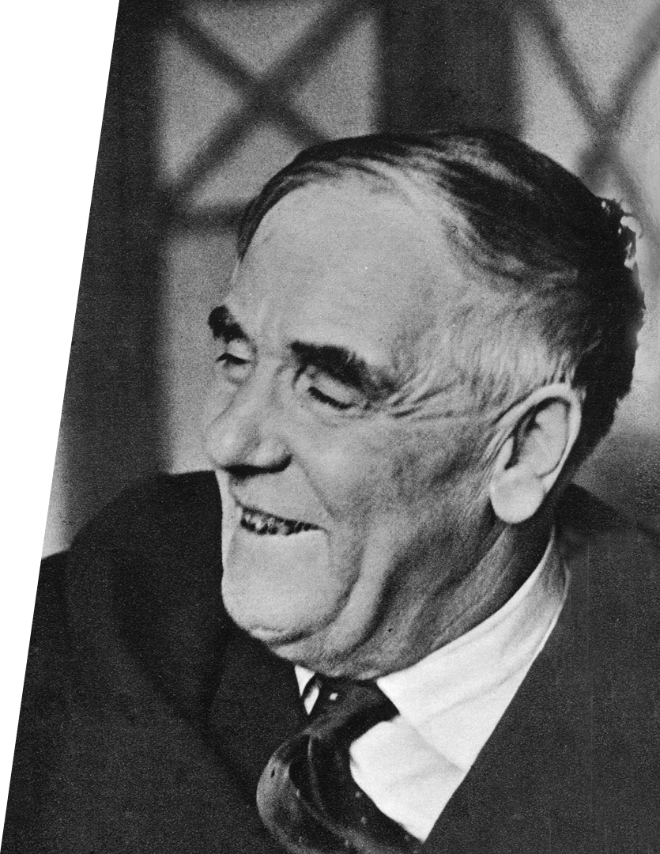

Момент силы. Условия равновесия твердого тела (практика)
П. Л. Капица

Slide 2
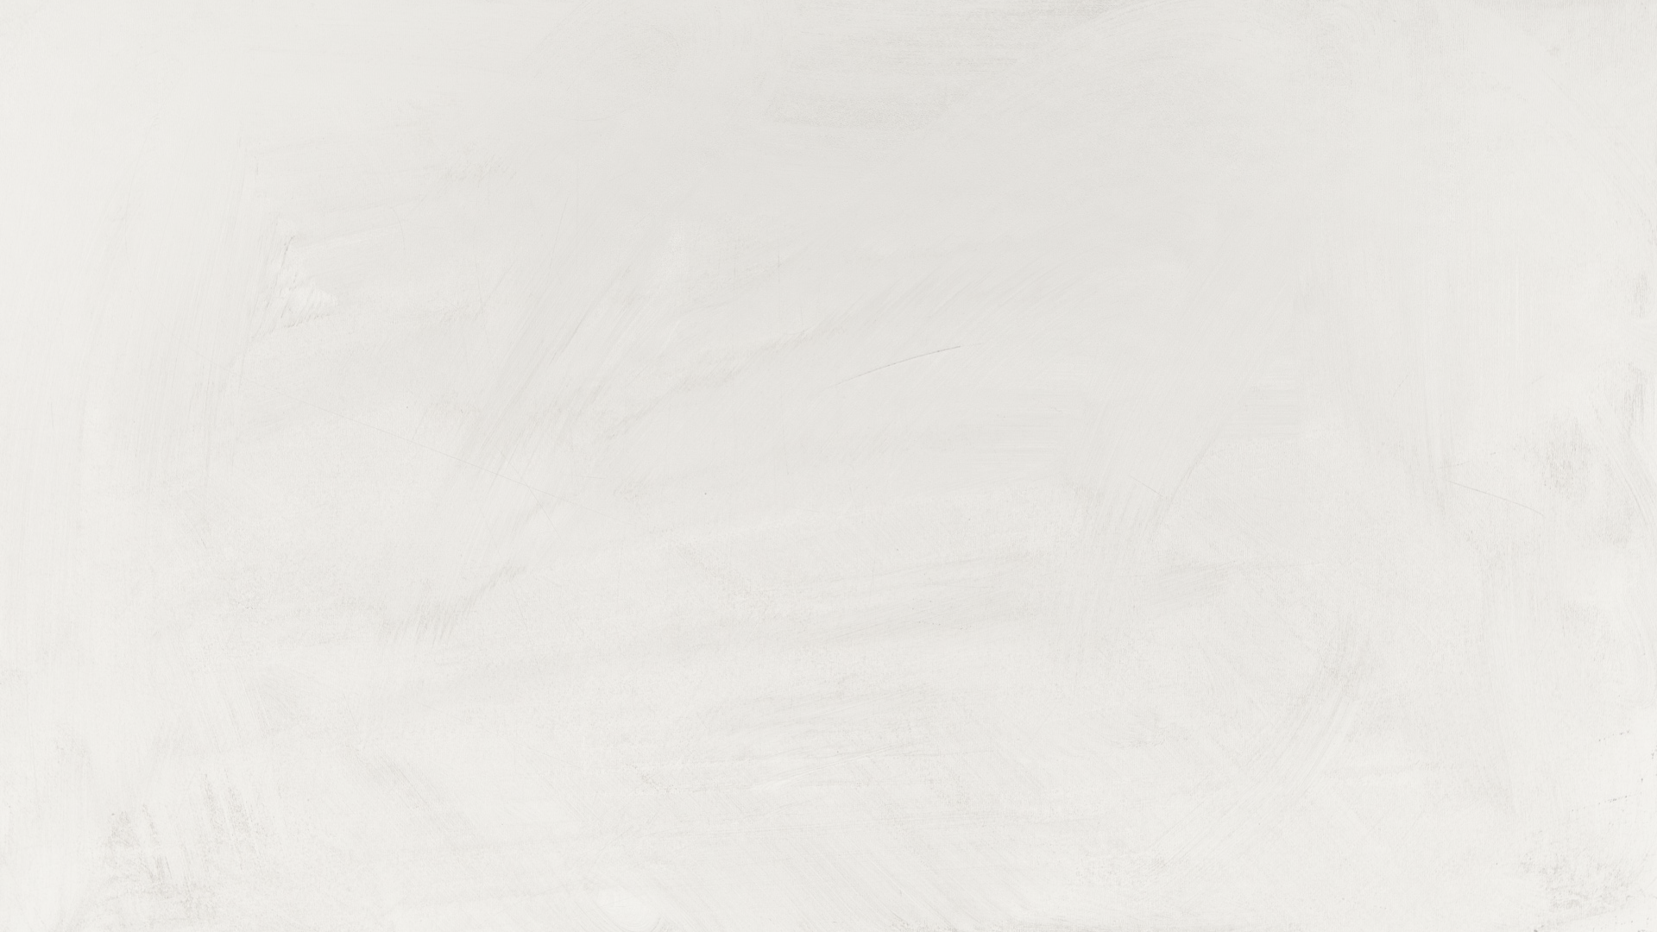
Задача 1. Од­но­род­ный сплош­ной кубик уста­нов­лен так, что одним своим реб­ром он опи­ра­ет­ся на вер­ти­каль­ную стену, а дру­гим реб­ром — на го­ри­зон­таль­ный пол. Кубик на­хо­дит­ся в рав­но­ве­сии. На ри­сун­ке по­ка­за­ны силы, ко­то­рые дей­ству­ют на кубик. От­но­си­тель­но каких точек, обо­зна­чен­ных на ри­сун­ке, мо­мент силы тре­ния ку­би­ка о пол равен нулю?
РЕШЕНИЕ
Момент силы — произведение модуля силы на ее плечо.
$${\vec{F}}_{тр1}$$
O
Плечо силы — кратчайшее расстояние от оси вращения до линии действия силы.
$${\vec{N}}_{1}$$
A
$${\vec{N}}_{2}$$
$$m\vec{g}$$
$${\vec{F}}_{тр2}$$
ОТВЕТ: относительно точек В и С.
C
B

Slide 3
$$l_{1}=5 м$$
Задача 2. На поверхности земли находится две опоры на расстоянии 5 м друг от друга. На эти опоры кладут горизонтальную балку массой 150 кг и длиной 8 м так, что 3 м балки выступают за правую опору. Определите силу давления балки на эту опору.
$$m=150 кг$$
$$l_{2}=8 м$$
$$l_{3}=3 м$$
$$F_{д}= ?$$
ДАНО
РЕШЕНИЕ
$$l_{1}=5 м$$
Правило моментов:
$$M_{N_{A}}+M_{N_{B}}+M_{mg}=0.$$
$$m=150 кг$$
Относительно оси, проходящей через т. B :
$$l_{2}$$
$$l_{2}=8 м$$
$$M_{mg}=0,5mgl_{2};$$
$$M_{N_{A}}=−N_{A}\left(l_{2}−l_{3}\right);$$
$$M_{N_{B}}=0.$$
$${\vec{N}}_{B}$$
$${\vec{N}}_{A}$$
$$l_{3}$$
$$l_{3}=3 м$$
Тогда
$$0,5mgl_{2}−N_{A}l_{1}=0;$$
$$F_{д}= ?$$
$$⟹N_{A}=\frac{0,5mgl_{2}}{l_{1}}$$
$$0,5mgl_{2}=N_{A}l_{1}$$
$$=F_{д}.$$
B
A
$$F_{д}≈\frac{0,5∙150 кг∙10м/с^{2}∙8 м}{5 м}$$
$$=1200 Н.$$
$$m\vec{g}$$
ОТВЕТ: 1200 Н.

Slide 4
Задача 3. Определите все силы, действующие на лестницу, прислоненную к вертикальной стене. Масса лестницы m, а ее центр тяжести располагается ровно посередине. При какой величине угла лестница начнет скользить, если коэффициенты трения о пол и о стену одинаковы и равны μ?
$$F_{i}= ?$$
$$m$$
$$α= ?$$
$$μ$$
$$y$$
ДАНО
РЕШЕНИЕ
$$m$$
1-е условие равновесия:
$${\vec{N}}_{1}+{\vec{N}}_{2}+{\vec{F}}_{тр1}+{\vec{F}}_{тр2}+m\vec{g}=\vec{0}.$$
$${\vec{F}}_{тр1}$$
$$μ$$
1-е условие равновесия в проекциях на Ох:
$${\vec{N}}_{1}$$
$$F_{i}= ?$$
$$N_{1}−F_{тр2}=0$$
$$⟹N_{1}−μN_{2}=0$$
$$⟹N_{1}−μmg+μ^{2}N_{1}=0.$$
$$α= ?$$
$$l$$
1-е условие равновесия в проекциях на Оу:
$$N_{2}+F_{тр1}−mg=0$$
$$⟹N_{2}=mg−μN_{1}.$$
$${\vec{N}}_{2}$$
$$⟹N_{2}+μN_{1}−mg=0.$$
$$m\vec{g}$$
Закон Кулона — Амонтона:
$$F_{тр}=μN.$$
$$α$$
$$N_{1}\left(1+μ^{2}\right)=μmg$$
$$⟹N_{1}=\frac{μmg}{1+μ^{2}}.$$
$$x$$
$${\vec{F}}_{тр2}$$
$$O$$

Slide 5
Задача 3. Определите все силы, действующие на лестницу, прислоненную к вертикальной стене. Масса лестницы m, а ее центр тяжести располагается ровно посередине. При какой величине угла лестница начнет скользить, если коэффициенты трения о пол и о стену одинаковы и равны μ?
$$y$$
ДАНО
РЕШЕНИЕ
$$m$$
$${\vec{N}}_{1}+{\vec{N}}_{2}+{\vec{F}}_{тр1}+{\vec{F}}_{тр2}+m\vec{g}=\vec{0}.$$
$${\vec{F}}_{тр1}$$
Закон Кулона — Амонтона:
$$F_{тр}=μN.$$
1-е условие равновесия:
$$μ$$
1-е условие равновесия в проекциях на Ох:
$${\vec{N}}_{1}$$
Сила нормальной реакции стены:
$$N_{1}=\frac{μmg}{1+μ^{2}}.$$
$$F_{i}= ?$$
$$N_{1}−F_{тр2}=0$$
$$⟹N_{1}−μN_{2}=0$$
$$⟹N_{1}−μmg+μ^{2}N_{1}=0.$$
$$α= ?$$
Сила нормальной реакции пола:
$$N_{2}=mg−μN_{1}.$$
$$l$$
1-е условие равновесия в проекциях на Оу:
$$=\frac{mg+mgμ^{2}−mgμ^{2}}{1+μ^{2}}$$
$${\vec{N}}_{2}$$
$$⟹$$
$$N_{2}=mg−μN_{1}.$$
$$N_{2}+F_{тр1}−mg=0$$
$$N_{2}=mg−μ\frac{μmg}{1+μ^{2}}$$
$$=\frac{mg}{1+μ^{2}}.$$
$$m\vec{g}$$
Закон Кулона — Амонтона:
$$F_{тр}=μN.$$
$$α$$
$$F_{тр1}=\frac{μ^{2}mg}{1+μ^{2}};$$
$$F_{тр2}=\frac{μmg}{1+μ^{2}}.$$
Силы трения:
$$⟹$$
$$N_{1}=\frac{μmg}{1+μ^{2}}.$$
$$x$$
$${\vec{F}}_{тр2}$$
$$N_{1}\left(1+μ^{2}\right)=μmg$$
$$O$$

Slide 6
Задача 3. Определите все силы, действующие на лестницу, прислоненную к вертикальной стене. Масса лестницы m, а ее центр тяжести располагается ровно посередине. При какой величине угла лестница начнет скользить, если коэффициенты трения о пол и о стену одинаковы и равны μ?
$$y$$
ДАНО
РЕШЕНИЕ
$$m$$
Закон Кулона — Амонтона:
$$F_{тр}=μN.$$
$$N_{1}=\frac{μmg}{1+μ^{2}}.$$
$${\vec{F}}_{тр1}$$
Сила нормальной реакции стены:
$$μ$$
$$N_{1}=\frac{μmg}{1+μ^{2}}.$$
$${\vec{N}}_{1}$$
Сила нормальной реакции стены:
$$N_{2}=\frac{mg}{1+μ^{2}}.$$
Сила нормальной реакции пола:
$$F_{i}= ?$$
$$N_{2}$$
$$=mg−μN_{1}.$$
$$l$$
$$α= ?$$
Сила нормальной реакции пола:
$$F_{тр1}=\frac{μ^{2}mg}{1+μ^{2}};$$
$$F_{тр2}=\frac{μmg}{1+μ^{2}}.$$
Силы трения:
$${\vec{N}}_{2}$$
$$N_{2}=mg−μ\frac{μmg}{1+μ^{2}}$$
$$=\frac{mg+mgμ^{2}−mgμ^{2}}{1+μ^{2}}$$
$$=\frac{mg}{1+μ^{2}}.$$
2-е условие равновесия:
$$m\vec{g}$$
$$α$$
$$M_{N_{1}}+M_{N_{2}}+M_{F_{тр1}}+M_{F_{тр2}}+M_{mg}=0.$$
$$F_{тр1}=\frac{μ^{2}mg}{1+μ^{2}};$$
$$F_{тр2}=\frac{μmg}{1+μ^{2}}.$$
Силы трения:
$$x$$
A
$${\vec{F}}_{тр2}$$
$$O$$
$$−N_{1}$$
$$l\sin{α}$$
$$+ 0$$
$$− μN_{1}l$$
$$\cos{α}$$
$$+ 0$$
$$+ 0,5mgl$$
$$\cos{α}$$
$$=0;$$

Slide 7
Задача 3. Определите все силы, действующие на лестницу, прислоненную к вертикальной стене. Масса лестницы m, а ее центр тяжести располагается ровно посередине. При какой величине угла лестница начнет скользить, если коэффициенты трения о пол и о стену одинаковы и равны μ?
$$y$$
ДАНО
РЕШЕНИЕ
$$m$$
$$N_{1}=\frac{μmg}{1+μ^{2}}.$$
$${\vec{F}}_{тр1}$$
Сила нормальной реакции стены:
$$μ$$
$${\vec{N}}_{1}$$
Сила нормальной реакции пола:
$$N_{2}=\frac{mg}{1+μ^{2}}.$$
$$F_{i}= ?$$
$$α= ?$$
$$F_{тр1}=\frac{μ^{2}mg}{1+μ^{2}};$$
$$l$$
Силы трения:
$$F_{тр2}=\frac{μmg}{1+μ^{2}}.$$
$${\vec{N}}_{2}$$
2-е условие равновесия:
$$m\vec{g}$$
$$−N_{1}$$
$$l\sin{α}$$
$$+ 0$$
$$− μN_{1}l$$
$$\cos{α}$$
$$+ 0$$
$$+ 0,5mgl$$
$$\cos{α}$$
$$=0;$$
$$α$$
$$M_{N_{1}}+M_{N_{2}}+M_{F_{тр1}}+M_{F_{тр2}}+M_{mg}=0.$$
$$0,5mgl\cos{α}−μ\frac{μmg}{1+μ^{2}}l\cos{α}−\frac{μmg}{1+μ^{2}}l\sin{α}=0;$$
$${\vec{F}}_{тр2}$$
$$x$$
$$O$$
$$−N_{1}$$
$$l\sin{α}$$
$$+ 0$$
$$− μN_{1}l$$
$$\cos{α}$$
$$+ 0$$
$$+ 0,5mgl$$
$$\cos{α}$$
$$=0;$$

Slide 8
Задача 3. Определите все силы, действующие на лестницу, прислоненную к вертикальной стене. Масса лестницы m, а ее центр тяжести располагается ровно посередине. При какой величине угла лестница начнет скользить, если коэффициенты трения о пол и о стену одинаковы и равны μ?
$$y$$
ДАНО
РЕШЕНИЕ
$$m$$
$$N_{1}=\frac{μmg}{1+μ^{2}}.$$
$${\vec{F}}_{тр1}$$
Сила нормальной реакции стены:
$$μ$$
$${\vec{N}}_{1}$$
Сила нормальной реакции пола:
$$N_{2}=\frac{mg}{1+μ^{2}}.$$
$$F_{i}= ?$$
$$α= ?$$
$$F_{тр1}=\frac{μ^{2}mg}{1+μ^{2}};$$
$$l$$
Силы трения:
$$F_{тр2}=\frac{μmg}{1+μ^{2}}.$$
$${\vec{N}}_{2}$$
$$m\vec{g}$$
$$0,5mgl\cos{α}−μ\frac{μmg}{1+μ^{2}}l\cos{α}−\frac{μmg}{1+μ^{2}}l\sin{α}=0;$$
$$−N_{1}$$
$$l\sin{α}$$
$$+ 0$$
$$− μN_{1}l$$
$$\cos{α}$$
$$+ 0$$
$$+ 0,5mgl$$
$$\cos{α}$$
$$=0;$$
$$α$$
$$0,5mgl\cos{α}−μ\frac{μmg}{1+μ^{2}}l\cos{α}−\frac{μmg}{1+μ^{2}}l\sin{α}=0;$$
$${\vec{F}}_{тр2}$$
$$0,5−\frac{μ^{2}}{1+μ^{2}}−\frac{μ}{1+μ^{2}}\operatorname{tg}{α}=0;$$
$$x$$
$$O$$

Slide 9
Задача 3. Определите все силы, действующие на лестницу, прислоненную к вертикальной стене. Масса лестницы m, а ее центр тяжести располагается ровно посередине. При какой величине угла лестница начнет скользить, если коэффициенты трения о пол и о стену одинаковы и равны μ?
$$y$$
ДАНО
РЕШЕНИЕ
$$m$$
$$N_{1}=\frac{μmg}{1+μ^{2}}.$$
$${\vec{F}}_{тр1}$$
Сила нормальной реакции стены:
$$μ$$
$${\vec{N}}_{1}$$
Сила нормальной реакции пола:
$$N_{2}=\frac{mg}{1+μ^{2}}.$$
$$F_{i}= ?$$
$$α= ?$$
$$F_{тр1}=\frac{μ^{2}mg}{1+μ^{2}};$$
$$l$$
Силы трения:
$$F_{тр2}=\frac{μmg}{1+μ^{2}}.$$
$${\vec{N}}_{2}$$
$$0,5−\frac{μ^{2}}{1+μ^{2}}−\frac{μ}{1+μ^{2}}\operatorname{tg}{α}=0;$$
$$m\vec{g}$$
$$0,5mgl\cos{α}−μ\frac{μmg}{1+μ^{2}}l\cos{α}−\frac{μmg}{1+μ^{2}}l\sin{α}=0;$$
$$α$$
$$0,5−\frac{μ^{2}}{1+μ^{2}}−\frac{μ}{1+μ^{2}}\operatorname{tg}{α}=0;$$
$$x$$
$${\vec{F}}_{тр2}$$
$$O$$
$$\operatorname{tg}{α}=\frac{\left(0,5−0,5μ^{2}\right)∙\left(1+μ^{2}\right)}{μ\left(1+μ^{2}\right)}$$
$$=\frac{0,5\left(1−μ^{2}\right)}{μ}.$$

Slide 10
Задача 3. Определите все силы, действующие на лестницу, прислоненную к вертикальной стене. Масса лестницы m, а ее центр тяжести располагается ровно посередине. При какой величине угла лестница начнет скользить, если коэффициенты трения о пол и о стену одинаковы и равны μ?
$$y$$
ДАНО
РЕШЕНИЕ
$$m$$
$$N_{1}=\frac{μmg}{1+μ^{2}}.$$
$${\vec{F}}_{тр1}$$
Сила нормальной реакции стены:
$$μ$$
$${\vec{N}}_{1}$$
Сила нормальной реакции пола:
$$N_{2}=\frac{mg}{1+μ^{2}}.$$
$$F_{i}= ?$$
$$α= ?$$
$$F_{тр1}=\frac{μ^{2}mg}{1+μ^{2}};$$
$$l$$
Силы трения:
$$F_{тр2}=\frac{μmg}{1+μ^{2}}.$$
$${\vec{N}}_{2}$$
$$0,5−\frac{μ^{2}}{1+μ^{2}}−\frac{μ}{1+μ^{2}}\operatorname{tg}{α}=0;$$
$$m\vec{g}$$
$$\operatorname{tg}{α}=\frac{0,5\left(1−μ^{2}\right)}{μ}$$
$$⟹α=\operatorname{arctg}{\frac{\left(1−μ^{2}\right)}{2μ}}.$$
$$α$$
$$=\frac{\left(0,5−0,5μ^{2}\right)∙\left(1+μ^{2}\right)}{μ\left(1+μ^{2}\right)}$$
$$=\frac{0,5\left(1−μ^{2}\right)}{μ}.$$
$$x$$
$${\vec{F}}_{тр2}$$
$$O$$
$$\operatorname{tg}{α}$$

Slide 11
Ничего не мешает человеку завтра стать умнее, чем он был вчера.
П. Л. Капица

